Slide 1




HR meets AI
AI Coach für
Personalbindung & - wachstum
Dr. Yasemin Tahris, Co-Founder & CXO
Oktober 2025

Slide 2

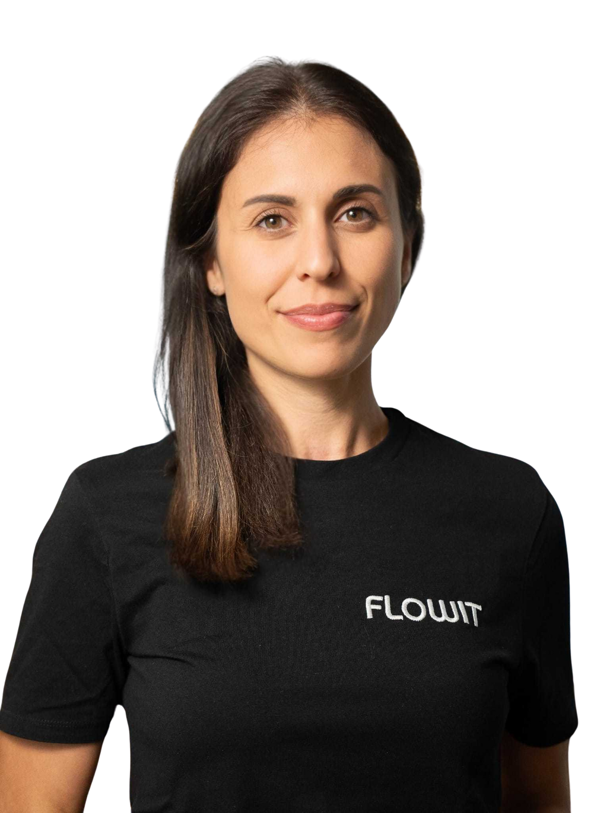
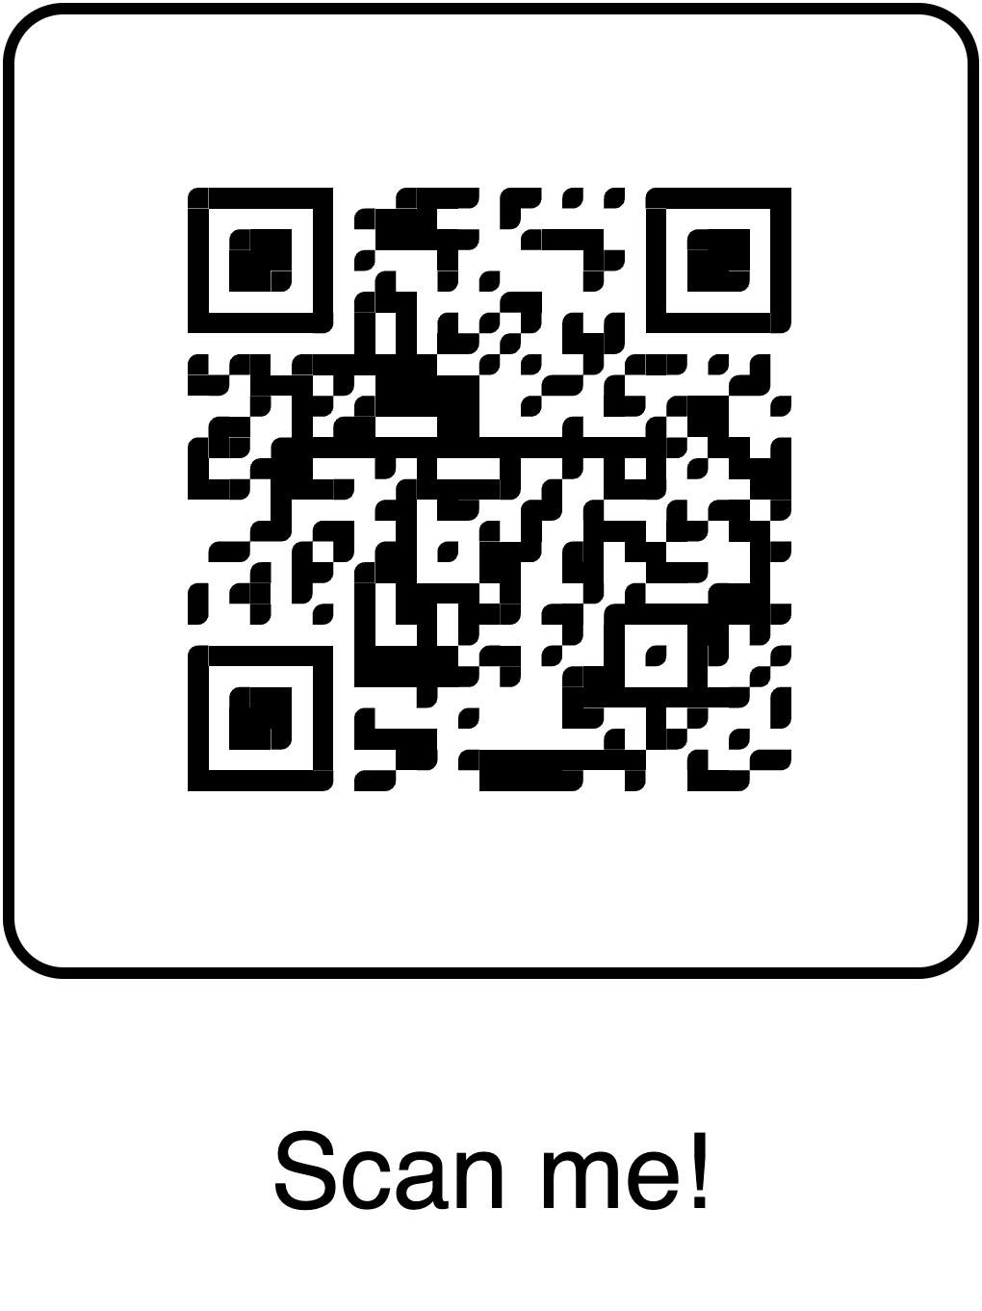
flowit Team
Dr. Yasemin Tahris, Co-Founder
Das bin ich: Psychologie, Startup & Familie
Notes:
Timeline:
- Start + Intro: 5'
- Intro Theorie 10'
- Intro AI 10'
- AI + Mitarbeitendenbindung 10'
- Fluktuationsabbildung
- Was ist kritisch?
- Praktische Beispiele 15'
- Fragen 10'

Slide 3



Der Mensch
Im Zentrum..
Wie geht es Ihnen, wenn Sie…
an den Fachkräftemangel denken?
Notes:
Timeline:
- Start + Intro: 5'
- Intro Theorie 10'
- Intro AI 10'
- AI + Mitarbeitendenbindung 10'
- Fluktuationsabbildung
- Was ist kritisch?
- Praktische Beispiele 15'
- Fragen 10'

Slide 4

Wir sind alle immer happy…
um das geht es nicht.
Wie geht es Ihnen, wenn Sie…
an den Fachkräftemangel denken?
Notes:
Selbstwirksamkeit- etwas verbessern zu können ist viel wichtiger als Arbeitszufriedenheit. Zufriedenheit sehr subjektiv und nicht immer positiv für die MA-Bindung und Unternehmenserfolg. Resignativ Zufrieden- konstruktiv Unzufrieden

Slide 5

Was sagt die Forschung…
Risiken und Chancen.
Wie geht es Ihnen, wenn Sie…
an den Fachkräftemangel denken?
Notes:
Selbstwirksamkeit- etwas verbessern zu können ist viel wichtiger als Arbeitszufriedenheit. Zufriedenheit sehr subjektiv und nicht immer positiv für die MA-Bindung und Unternehmenserfolg. Resignativ Zufrieden- konstruktiv Unzufrieden

Slide 6

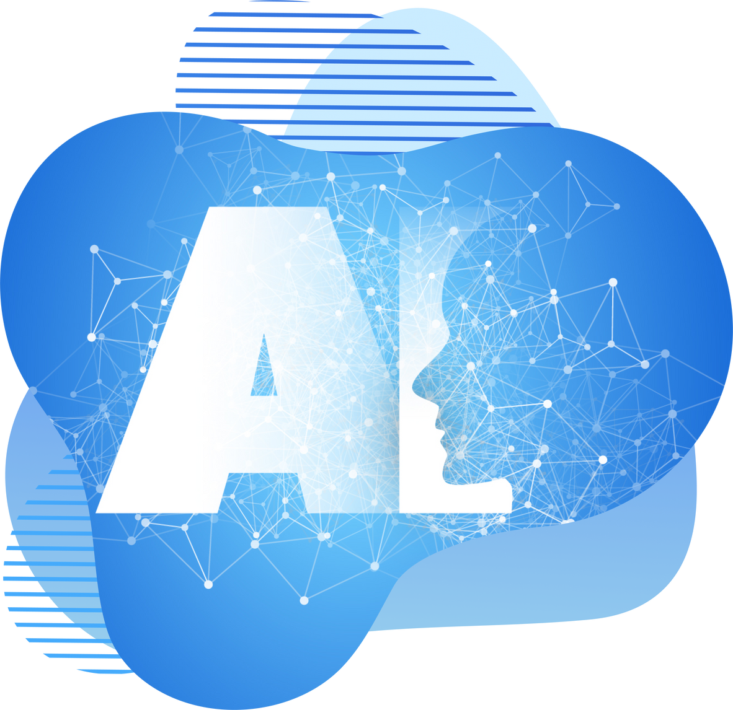




KONTEXT / METADATA
VS.
PLATFORM INPUT DATA
PSYCHOLOGISCHE MODELLE

Slide 7
Frage…
Was geht Ihnen durch den Kopf, wenn Sie an Psychologie
in Kombination mit Künstlicher Intelligenz denken?
Antwortoptionen:
  🧠 Spannend – ich sehe viele neue Möglichkeiten und Potenziale.
  🤔 Ambivalent – ich sehe Chancen, aber auch offene Fragen und Unsicherheiten.
  ⚠️ Kritisch – ich habe Bedenken oder Ängste in Bezug auf diese Verbindung.

Slide 8

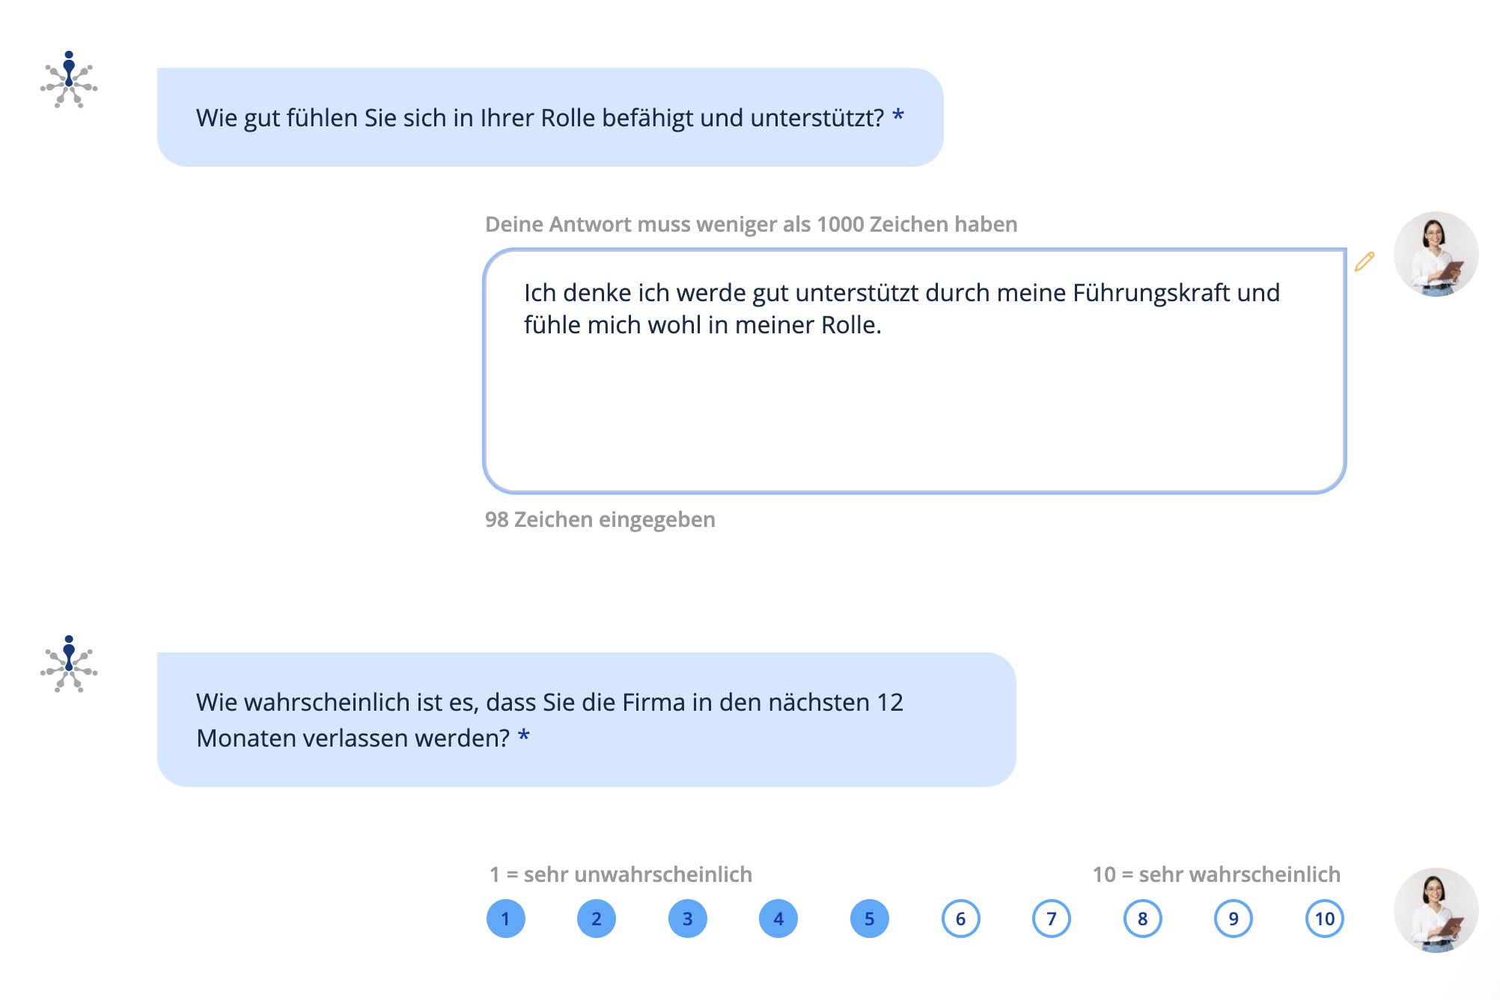
Feedback sammeln
in 140 Sprachen
Notes:
Beispiel praktisch zeigen und anwenden lassen (KI-Funktion/ Sebi)

Slide 9
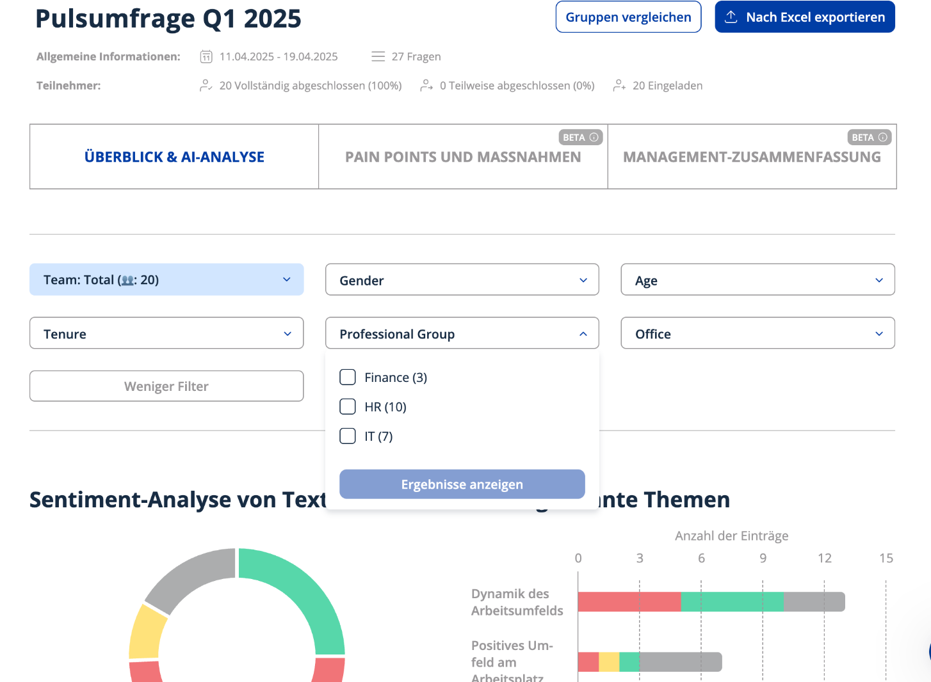
Dashboards
in Echtzeit
Notes:
Beispiel praktisch zeigen und anwenden lassen (KI-Funktion/ Sebi)

Slide 10
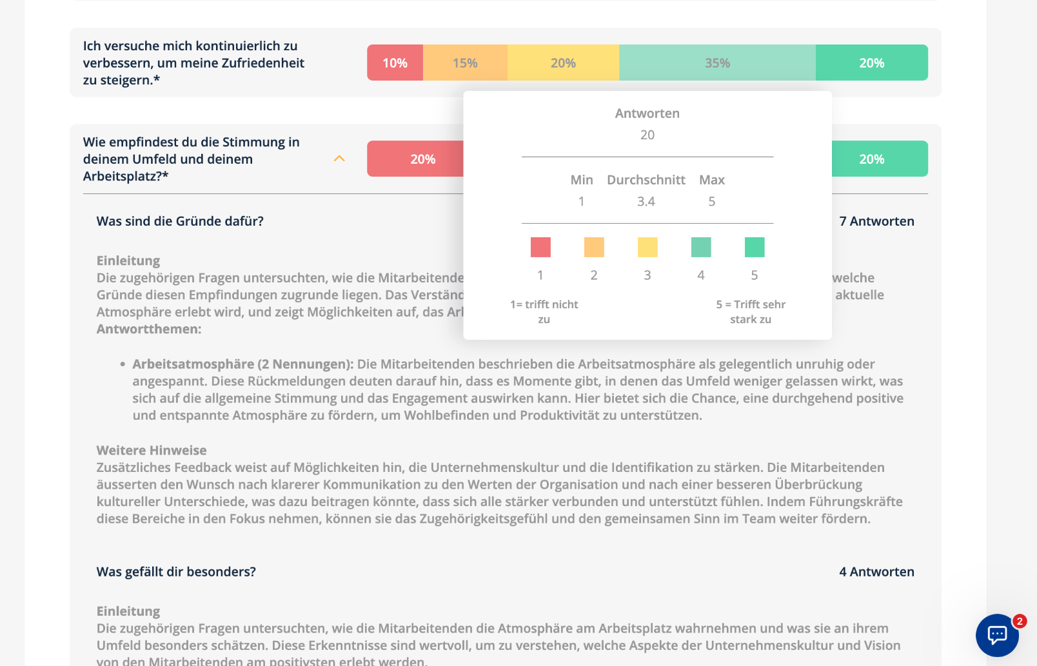
Dashboards
in Echtzeit
Notes:
Beispiel praktisch zeigen und anwenden lassen (KI-Funktion/ Sebi)

Slide 11
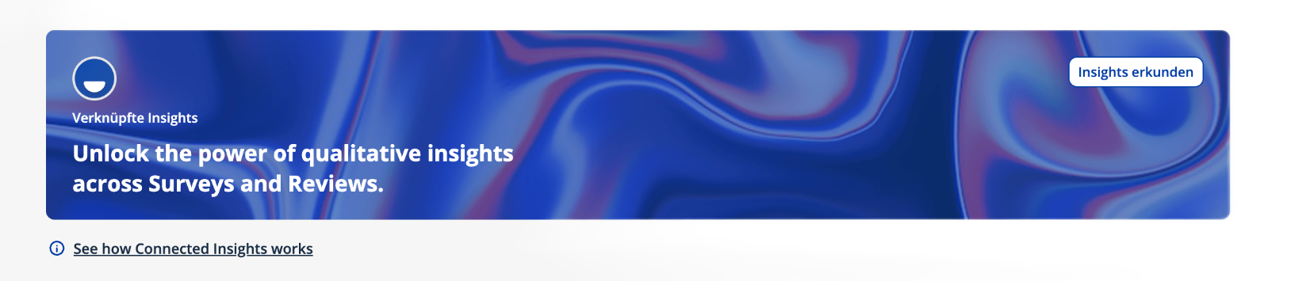
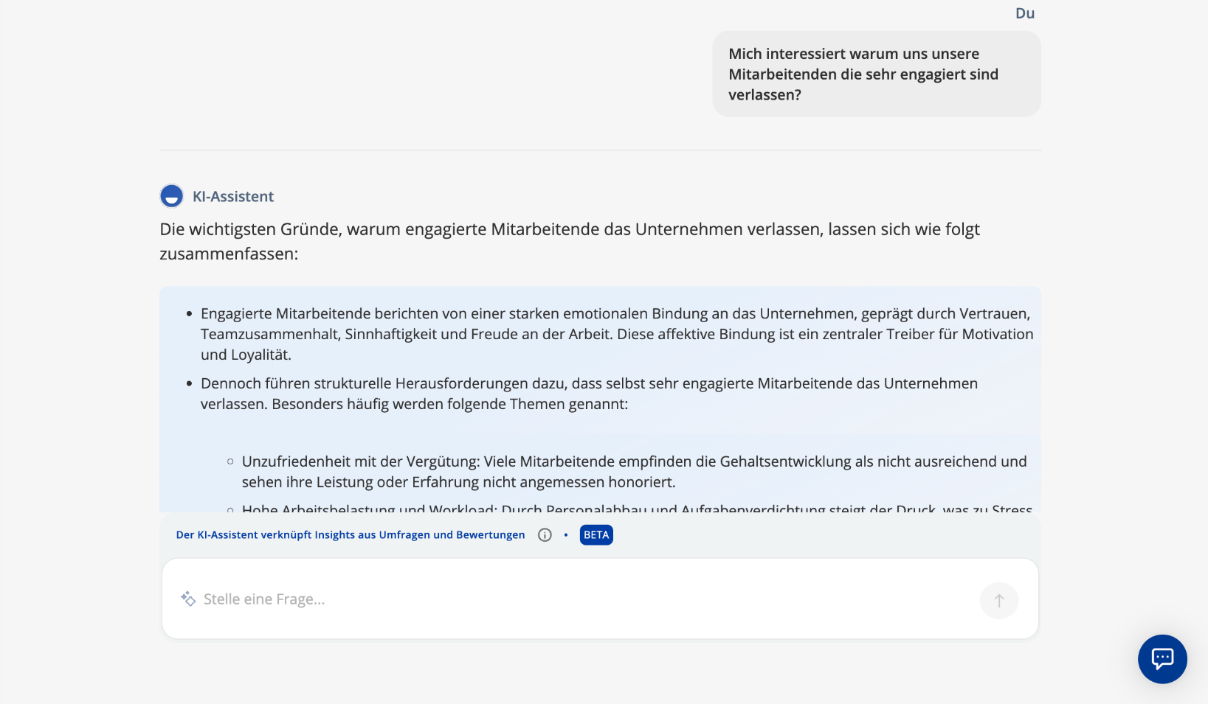
Daten vernetzen
chat basiert
Notes:
Beispiel praktisch zeigen und anwenden lassen (KI-Funktion/ Sebi)

Slide 12
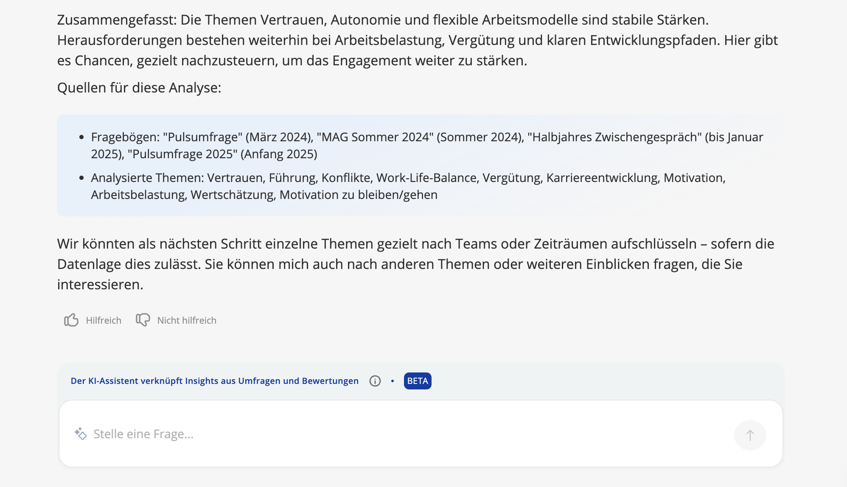
Daten vernetzen
chat basiert
Notes:
Beispiel praktisch zeigen und anwenden lassen (KI-Funktion/ Sebi)

Slide 13
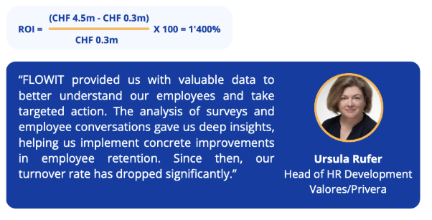
Zahlen & Fakten
Eine Fallstudie
Valores
Notes:
Example texts:
Prompt: I, Stephan, and my colleague Yasemin are going to hold a webinar on the use of Generative AI in Retention management. Write a catchy one line introduction we could use.
Hi, we are Stephan and Yasemin, and we are looking forward to meeting all of you. In the next hour, we will be talking about Retention Management and how AI, in particular generative AI can be used in this particular field.
Hey there! Stephan and Yasemin here. Get ready to dive into a game-changing webinar: Generative AI in Retention Management - Shaping the Future, One Insight at a Time!

Slide 14
flowit Team
Dr. Yasemin Tahris, Co-Founder
Das bin ich: Psychologie, Startup & Familie
Notes:
Timeline:
- Start + Intro: 5'
- Intro Theorie 10'
- Intro AI 10'
- AI + Mitarbeitendenbindung 10'
- Fluktuationsabbildung
- Was ist kritisch?
- Praktische Beispiele 15'
- Fragen 10'

Slide 15








Der AI Coach
Für Personalbindung
& -wachstum
Trusted by over 40000 Users every day:
and many more

